Slide 1
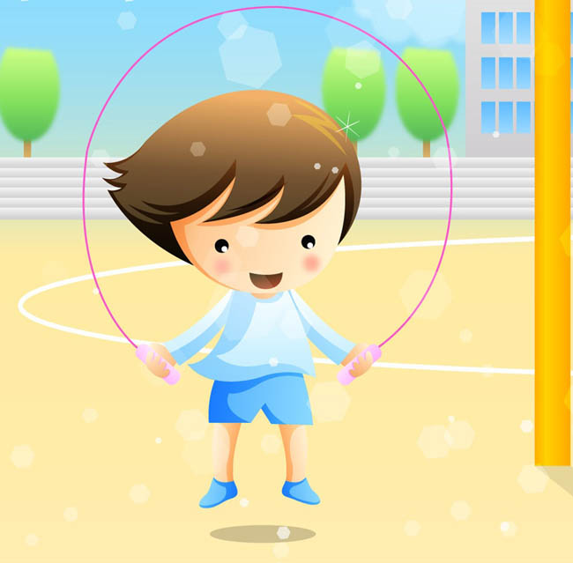

Slide 2
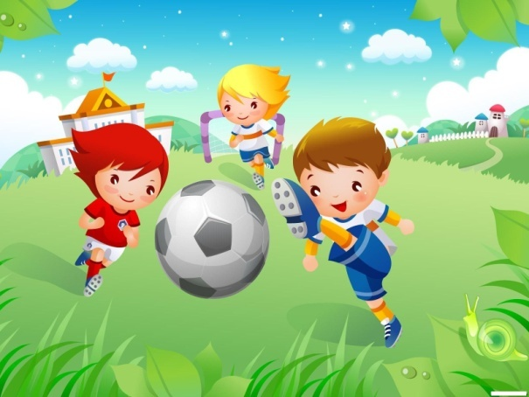
Солнцу, небу улыбайся, Быть приветливым старайся! Руки в бок, теперь наклоны: Слева ёлки, справа - клёны!

Slide 3
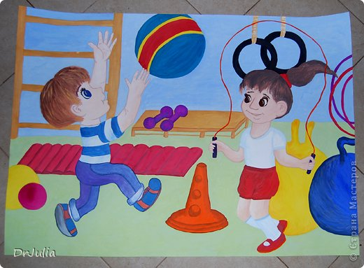
Всем минуточку вниманья, Начинаем приседанья: Раз и два, раз и два: Солнце в небе и трава!

Slide 4
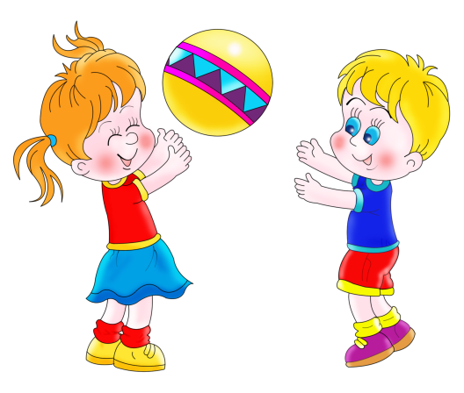
Мячик, мячик Прыг да скок. Улетел под потолок, Высоко взлетел, упал, В руки мячик я поймал.

Slide 5
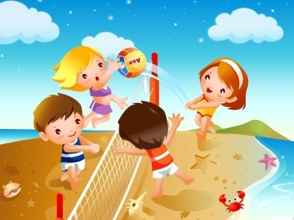
. В руки мы возьмём скакалку, Обруч, кубик или палку. Все движения разучим, Станем крепче мы и лучше

Slide 6
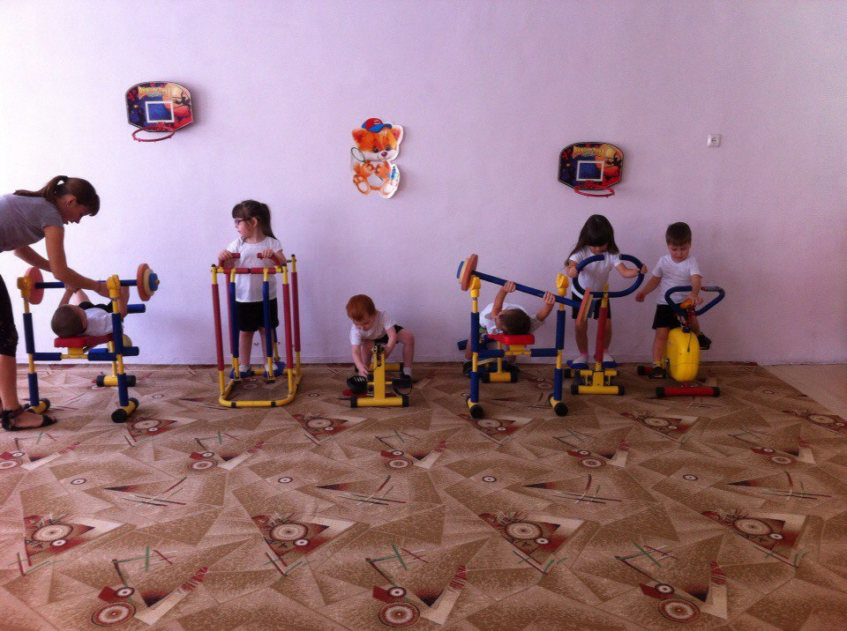
Раз – два, Шире шаг! Делай с нами так!

Slide 7
! А теперь мы полетаем, Словно птицы в небе стаей! Полетели, полетели, А теперь опять присели

Slide 8
Спасибо за внимание!!!

